Slide 1
Error Handling dan Exceptions
Hafiz Irwandi, S.Kom, M.Kom

Slide 2
Pengantar Error dan Exception
Dalam pemrograman, error dan exception adalah kondisi yang tidak diinginkan yang dapat terjadi selama eksekusi program.
Error: Biasanya merupakan kesalahan fatal yang menyebabkan program berhenti secara tiba-tiba. Contohnya adalah OutOfMemoryError atau StackOverflowError.
Exception: Kondisi yang tidak diharapkan yang terjadi saat program berjalan, tetapi masih memungkinkan program untuk melanjutkan eksekusi jika ditangani dengan benar. Contohnya adalah ArithmeticException (pembagian dengan nol), NullPointerException (menggunakan objek null), atau IOException (error input/output).

Slide 3
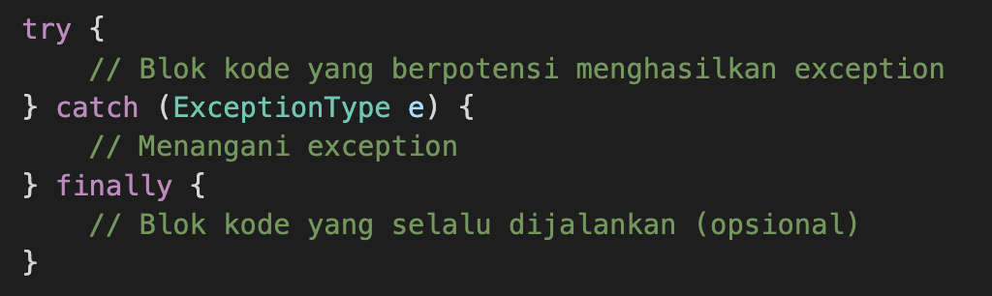
Exception Handling Menggunakan try, catch, finally
try: Blok kode yang mungkin melempar exception.
catch: Blok kode yang akan dieksekusi jika terjadi exception yang sesuai dengan tipe exception yang ditentukan dalam catch.
finally: Blok kode yang akan selalu dieksekusi, baik terjadi exception atau tidak. Biasanya digunakan untuk membersihkan sumber daya seperti menutup file atau koneksi database.

Slide 4
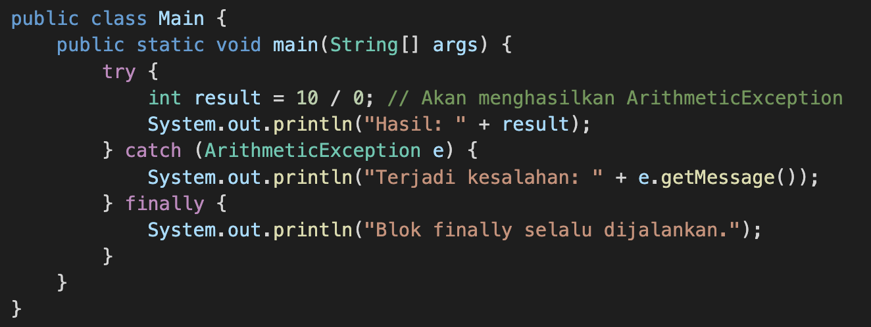
Contoh Program

Slide 5
Custom Exception
Custom Exception memungkinkan kita membuat jenis kesalahan khusus dengan mewarisi Exception atau RuntimeException.

Slide 6
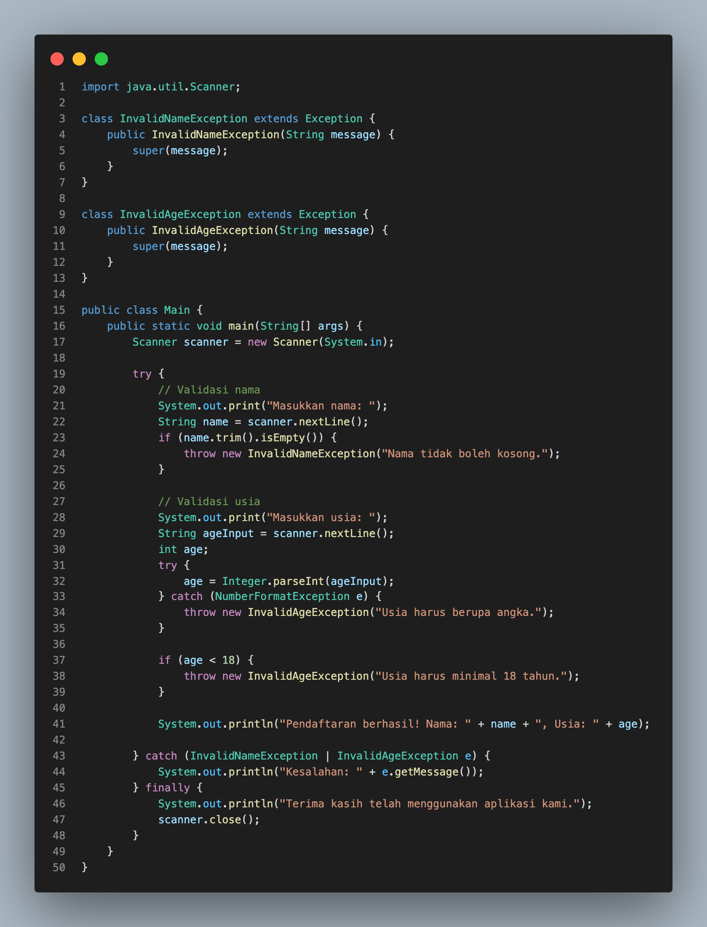
Contoh Program
Sebuah program pendaftaran yang meminta nama dan usia dari pengguna:
Nama tidak boleh kosong.
Usia harus berupa angka.
Usia minimal 18 tahun.

Slide 7
Kesimpulan
Error biasanya tidak dapat ditangani, sedangkan exception dapat ditangani.
Penanganan exception menggunakan try, catch, dan finally membantu program tetap berjalan meskipun terjadi kesalahan.
Custom Exception memungkinkan pembuatan jenis error spesifik untuk kebutuhan aplikasi.
Dengan pemahaman yang baik tentang error handling, aplikasi menjadi lebih andal dan tangguh terhadap kesalahan.

